Slide 1
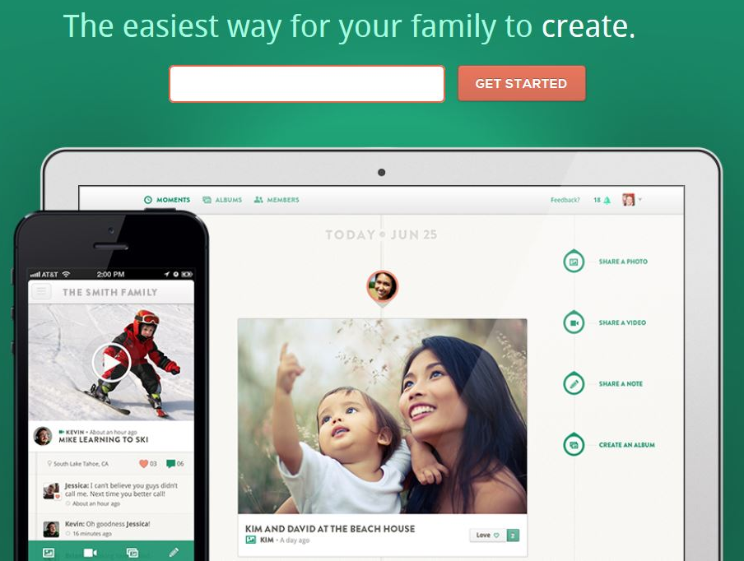
화면 제목 | 접속화면 | 화면 기능 | 패밀리 리프 서비스에 접속하는 화면
이전 페이지 | 없음
Description
1 | 새로운 가족 계정을 생성할 수 있다. 혹은 기존 가족 계정에 대한 검색을 수행할 수 있다.
2
3
4
5
1
2
3
4

Slide 2
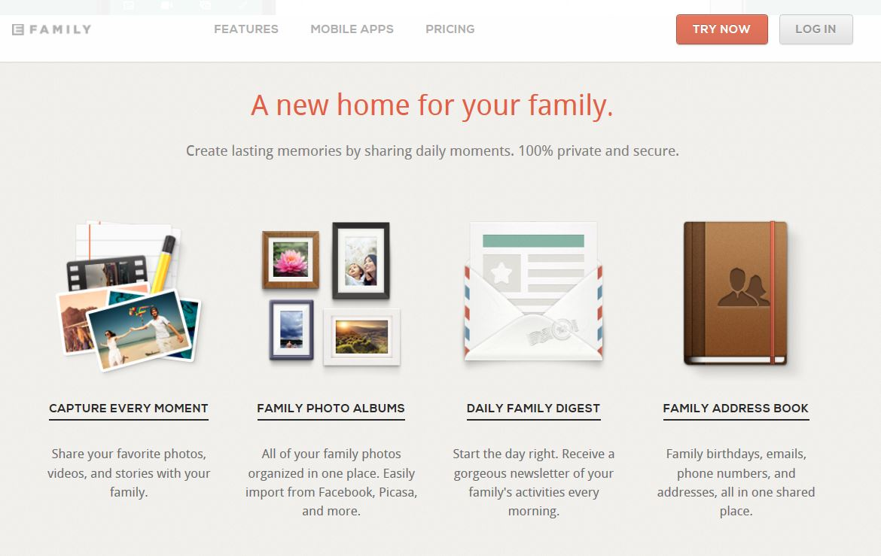
화면 제목 | 웹 페이지 상단 메뉴 | 화면 기능 | 웹 페이지의 상단 메뉴를 제공한다
이전 페이지 | 없음
Description
1 | 클릭하면 프로그램 서비스에 대한 특징과 간략한 소개를 제공하는 화면으로 이동한다
2 | 클릭하면 모바일 서비스를 제공하는 화면으로 이동한다
3 | 클릭하면 유료 서비스에 대한 화면으로 이동한다
4 | 새로운 가족 계정을 만드는 페이지로 이동한다
5 | 클릭하면 로그인 정보 입력 화면이 제공된다
1
2
3
4
5

Slide 3
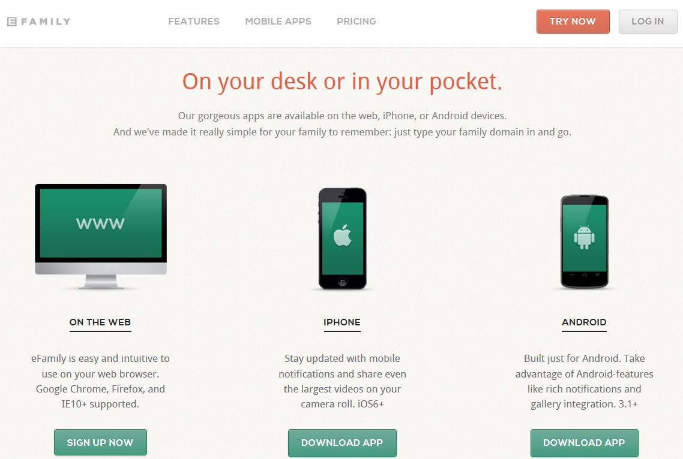
화면 제목 | 모바일 서비스 | 화면 기능 | 모바일 서비스에 대한 소개가 제공된다
이전 페이지 | 없음
Description
1 | 클릭 할 시에 좌측의 화면이 제공되고 모바일 서비스를 다운 받을 수 있다.
2
3
4
5
1
2
3
4

Slide 4
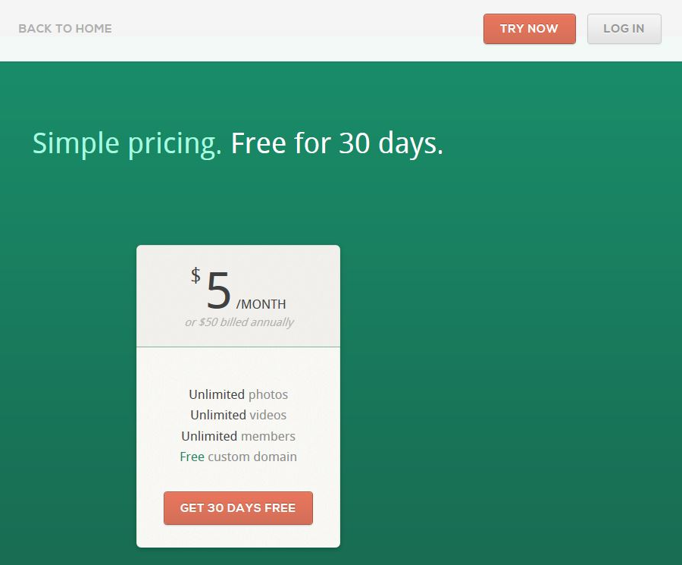
화면 제목 | 유료 서비스 | 화면 기능 | 유료 서비스에 대한 화면이 제공된다
이전 페이지 | 없음
3
Description
1 | 유료 서비스에 대한 내용이 나온다 처음 30일 동안은 무료 서비스가 제공된다
2 | 계정을 생성하는 메뉴로 이동한다
3 | 로그인 화면으로 이동한다
4
5
2
1
4

Slide 5
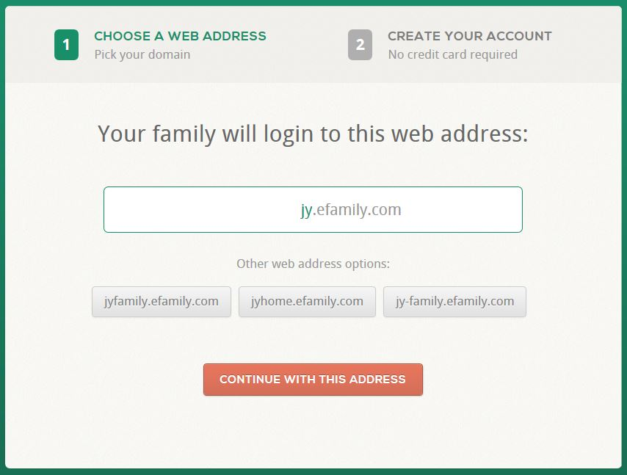
화면 제목 | 계정 생성(Try Now) | 화면 기능 | 가족 계정을 생성한다
이전 페이지 | Try Now 버튼
Description
1 | 웹 주소를 생성을 위한 정보를 입력하는 화면
2 | Login할 웹 주소를 입력한다
3 | 웹 주소에 대한 형식을 설정할 수 있다.
4 | 버튼을 클릭하면 다음으로 넘어간다
5
1
2
3
4

Slide 6
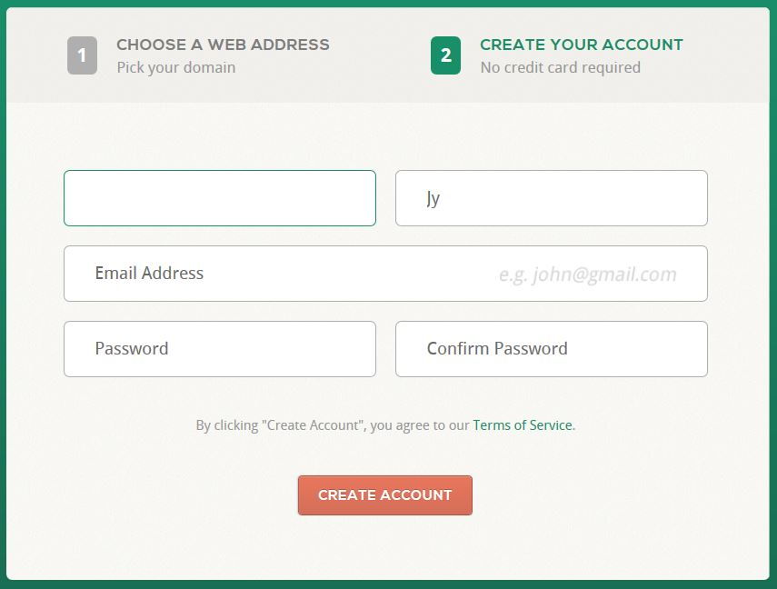
화면 제목 | 계정 생성(Try Now)2 | 화면 기능 | 가족 계정에 접속하기 위한 개인 계정 생성
이전 페이지 | Try Now 버튼
Description
1 | 개인 계정을 생성하기 위한 정보 입력 화면으로 넘어간다
2 | First name, Last name을 입력한다
3 | 이메일 계정을 입력한다
4 | 비밀번호를 입력한다
5 | 버튼을 클릭하면 이메일 계정을 통해 계정이 생성된다
1
2
3
4
5

Slide 7
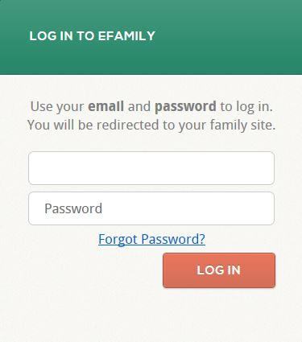
화면 제목 | 로그인 화면 | 화면 기능 | 로그인할 정보를 입력한다
이전 페이지
Description
1 | 로그인할 이메일 계정을 입력한다
2 | 로그인할 이메일 계정의 비밀번호를 입력한다
3 | 버튼을 클릭하면 로그인이 진행된다
4
5
1
2
4
3

Slide 8
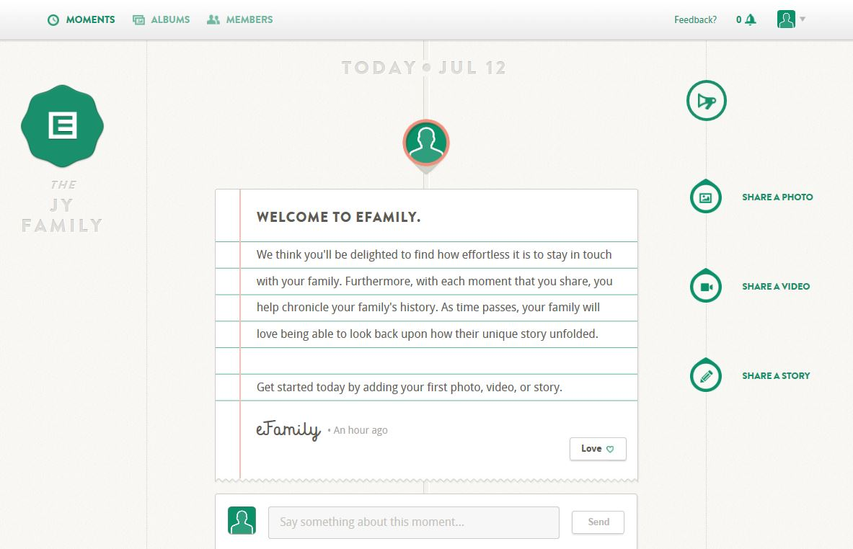
화면 제목 | 접속 메인 화면 | 화면 기능 | 가족 계정에 대한 서비스 선택 화면을 제공
이전 페이지 | 로그인
Description
1 | Moment는 업 로드한 사진과 글에 대한 모든 정보가 시간의 순서로 게시 된다
2 | Album은 클릭하면 앨범에 대한 정보를 볼 수 있는 화면으로 이동한다(이미지 제공)
3 | Member는 초대된 멤버에 대한 정보를 볼 수 있는 화면으로 이동한다 (멤버 초대 가능)
4 | 버튼을 클릭하면 가장 최근에 작성된 이미지와 메모를 확인할 수 있다
5 | 처음에 계정을 생성하면 다음과 같이 관리로부터의 간략한 메모가 자동으로 게시된다
6 | 알림과 개인설정과 관련된 메뉴를 제공하는 버튼이 있다. (설정, 멤버초대, 로그아웃 등.)
7 | 오른쪽 메뉴 바에는 사진 게시, 동영상 게시 및 스토리 작성을 할 수 있는 버튼이 제공된다
1
2
3
6
4
5
7

Slide 9
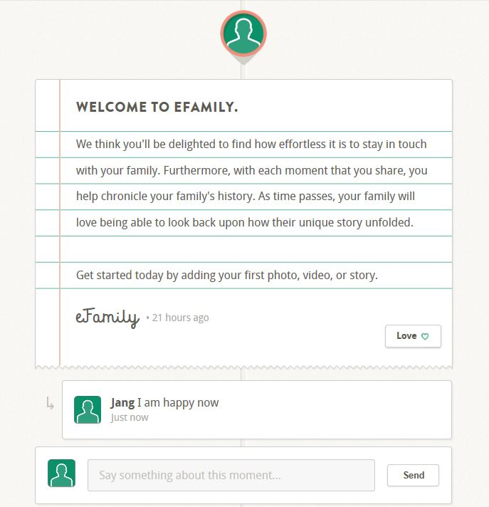
화면 제목 | 게시 글 | 화면 기능 | 작성한 글을 게시한다
이전 페이지 | Moments 버튼
Description
1 | 작성한 story나 메모들이 다음과 같은 형태로 게시된다
2 | 댓글을 작성할 경우 다음과 같이 게시 된 글 아래에 댓글이 작성된다
3 | 내용을 입력하고 Send 버튼을 클릭하면 댓글이 작성된다
4
5
1
4
2
3

Slide 10
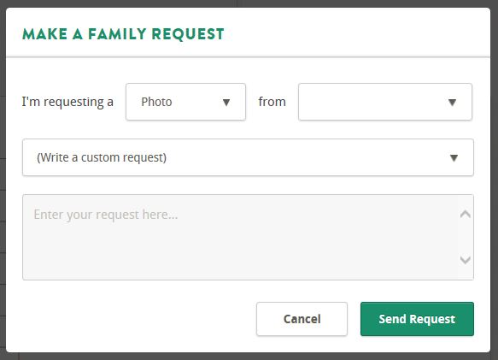
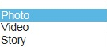
화면 제목 | 요청 화면 | 화면 기능 | 구성원에게 사진이나 스토리를 요청함
이전 페이지 | 접속 메인 화면의 Request 버튼
Description
1 | 요청할 사항을 선택할 수 있다 사진, 비디오, 스토리 중에서 선택할 수 있다
2 | 가족 구성원 중 요청할 사람을 선택한다
3 | 기본으로 제공된 요청 내용을 사용할 수도 있다
4 | 직접 요청 내용을 작성할 수 있다.
5 | 버튼을 클릭하면 요청이 보내진다
1
2
3
4
5

Slide 11
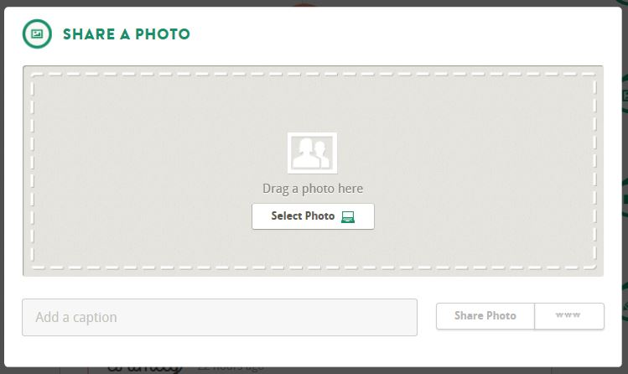
화면 제목 | 사진 공유 | 화면 기능 | 사진을 공유(업로드)할 수 있다
이전 페이지 | 접속 메인 화면의 Share a Photo 버튼
Description
1 | 공유할 사진을 선택할 수 있다
2 | 사진에 대한 제목을 추가할 수 있다. (Caption 추가)
3 | 버튼을 클릭하면 Moment 공간에 사진이 공유된다
4
5
1
2
3
4

Slide 12
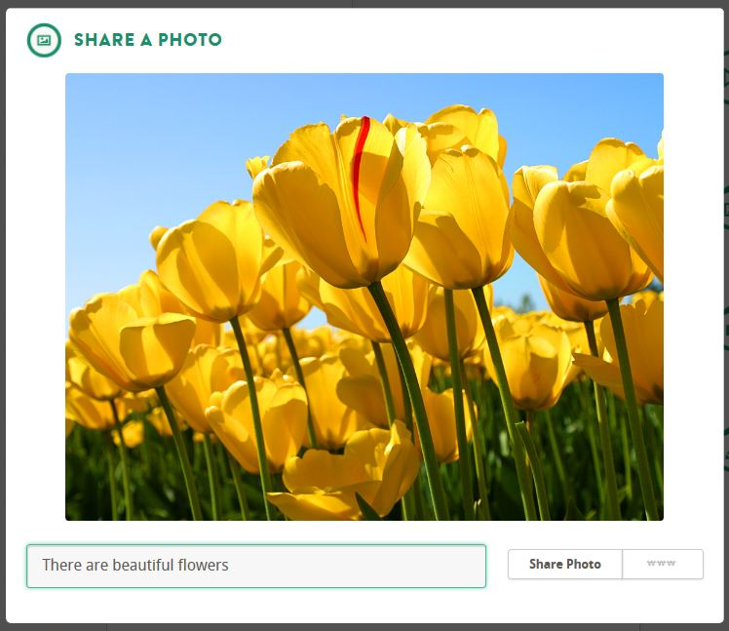
화면 제목 | 사진 공유2 | 화면 기능 | 사진을 공유(업로드)할 수 있다.
이전 페이지 | 사진 공유
Description
1 | 선택된 사진이 화면에 보여진다
2 | 사진에 대한 제목을 추가할 수 있다. (Caption 추가)
3 | 버튼을 클릭하면 Moment 공간에 사진이 공유된다
4
5
1
4
2
3

Slide 13
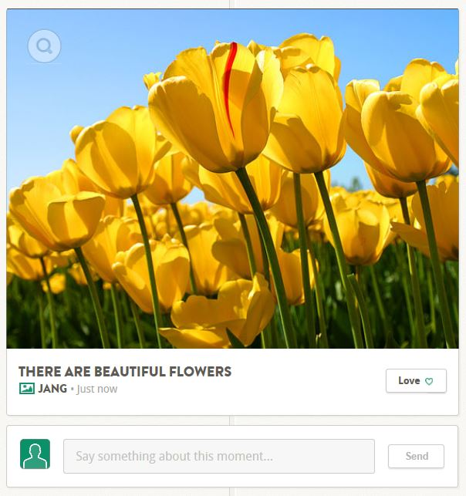
화면 제목 | 사진 공유(업로드) | 화면 기능 | 공유한 사진이 Moments에 추가된다
이전 페이지 | 사진 공유1,2
Description
1 | 공유한 사진이 화면에 보여짐
2 | Moments에 게시된 공유 사진에 댓글을 작성할 수 있다
3 | Send 버튼을 클릭하면 게시 된 사진에 댓글이 작성된다
4 | Love 버튼을 클릭하면 해당 게시 물에 하트가 추가된다 (옆에 숫자가 카운트됨)
5
1
4
2
3

Slide 14
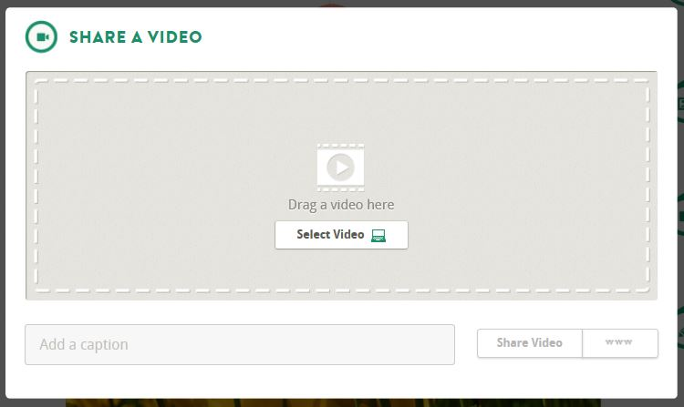
화면 제목 | 동영상 공유 | 화면 기능 | 동영상을 공유(업로드)할 수 있다
이전 페이지 | 접속 main 화면의 share a video 버튼
Description
1 | 공유한 동영상이 화면에 보여진다
2 | 버튼을 클릭하면 공유할 동영상 선택을 진행할 수 있다
3 | 동영상에 제목을 추가할 수 있다 (caption 추가)
4 | Share video 버튼을 클릭하면 선택한 video를 공유가 진행 된다
5
1
2
3
4

Slide 15
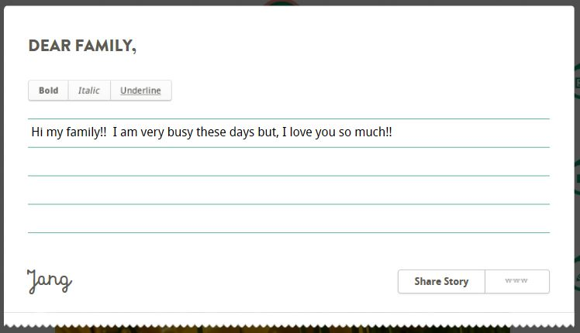
화면 제목 | Story 작성 | 화면 기능 | Moments에 게시 될 story를 작성한다
이전 페이지 | 접속 main 화면의 share a story 버튼
Description
1 | Story 작성에 필요한 기본적인 글꼴에 대한 설정을 할 수 있다
2 | Story 내용을 작성한다
3 | Share story 버튼을 클릭하면 작성한 story 내용이 Moments에 게시된다
4
5
1
2
3
4

Slide 16
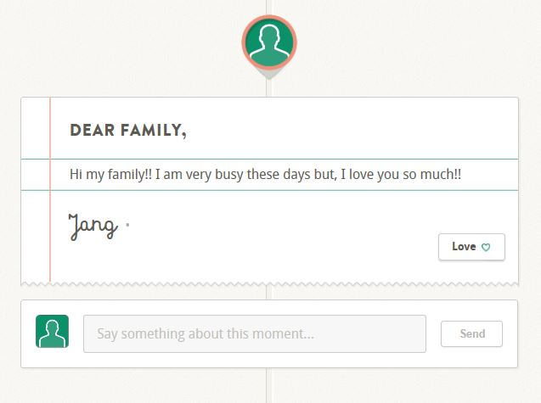
화면 제목 | Story 게시 | 화면 기능 | 작성된 Story를 게시한다
이전 페이지 | Story 작성
Description
1 | 작성한 Story게 Moments에 게시된다
2 | Story에도 Love 버튼이 있다 버튼을 클릭하면 Love가 증가되고 개수가 Counting 된다
3 | 작성된 Story에 댓글을 작성할 수 있다. 내용을 작성하고 버튼을 클릭하면 추가된다
4
5
1
2
3
4

Slide 17
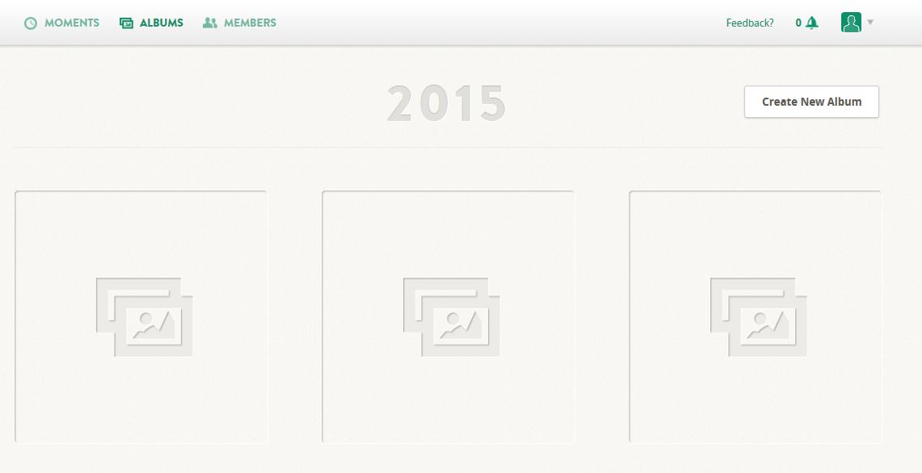
화면 제목 | 앨범 | 화면 기능 | 이미지를 관리하는 앨범을 생성할수 있다
이전 페이지 | 없음
Description
1 | 버튼을 클릭하면 새로운 앨범을 생성할 수 있다
2 | 생성된 앨범들이 표시된다
3
4
5
1
2
3
4

Slide 18
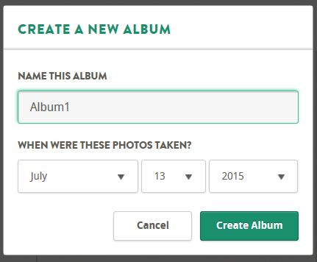
화면 제목 | 앨범 생성 | 화면 기능 | 새로운 앨범을 생성한다
이전 페이지 | 앨범
Description
1 | 앨범의 이름을 작성할 수 있다
2 | 앨범의 날짜를 설정할 수 있다
3 | 버튼을 클릭하면 앨범이 생성되어 앨범 화면에 추가된다
4
5
1
2
3

Slide 19
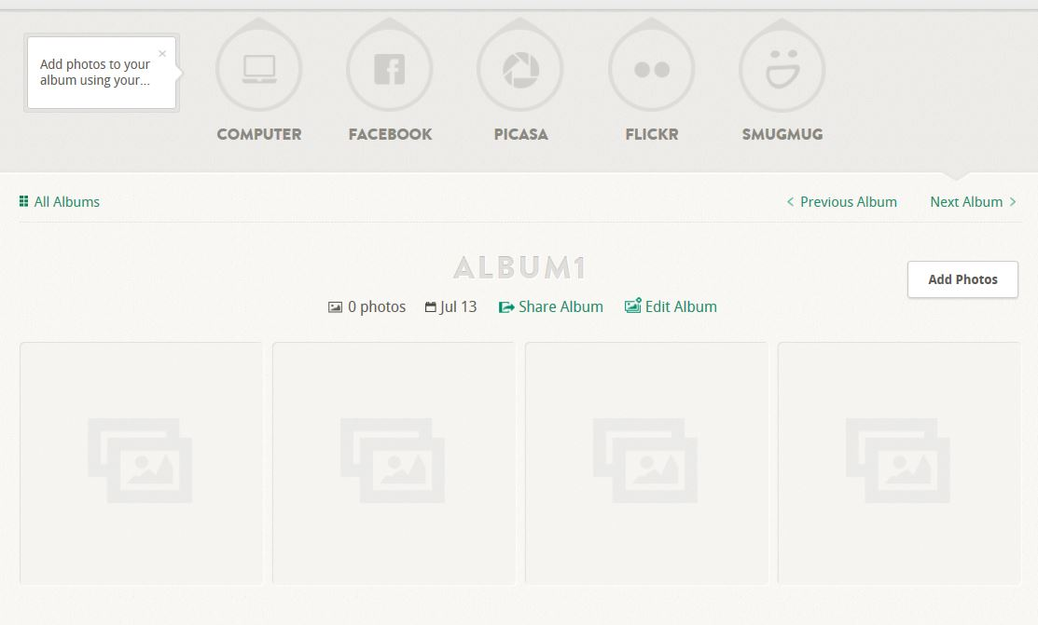
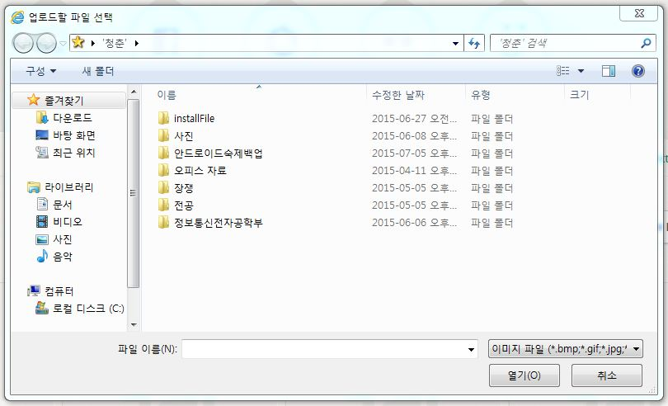
화면 제목 | 생성된 앨범 | 화면 기능 | 생성된 앨범에서 제공하는 기능을 제공
이전 페이지 | 앨범 생성
Description
1 | 사진을 추가할 5가지 종류의 방법(메뉴)를 제공한다 (컴퓨터 저장 사진, Facebook ..)
2 | Add Photo 버튼을 클릭하면 사진을 추가할 수 있는 메뉴 1번이 활성화 된다
3 | 앨범에 추가된 사진들이 앨범 목록에 표시된다
4 | 컴퓨터 내부에 저장된 사진을 업로드 한다
5 | 앨범을 다른 SNS나 이메일과 공유할 수 있다
1
4
5
2
3
4

Slide 20
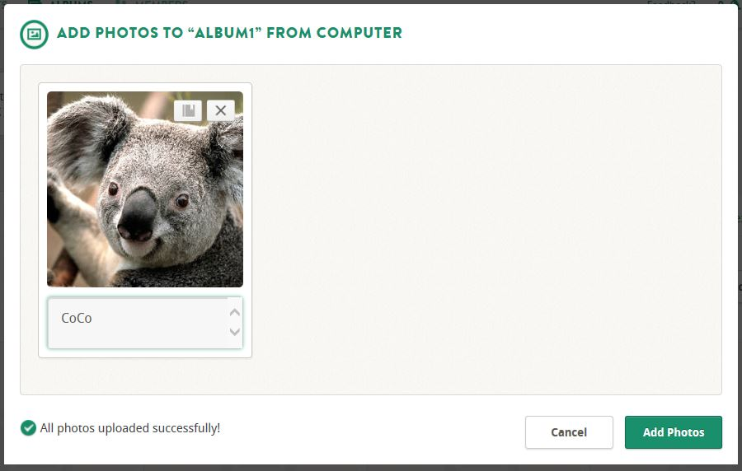
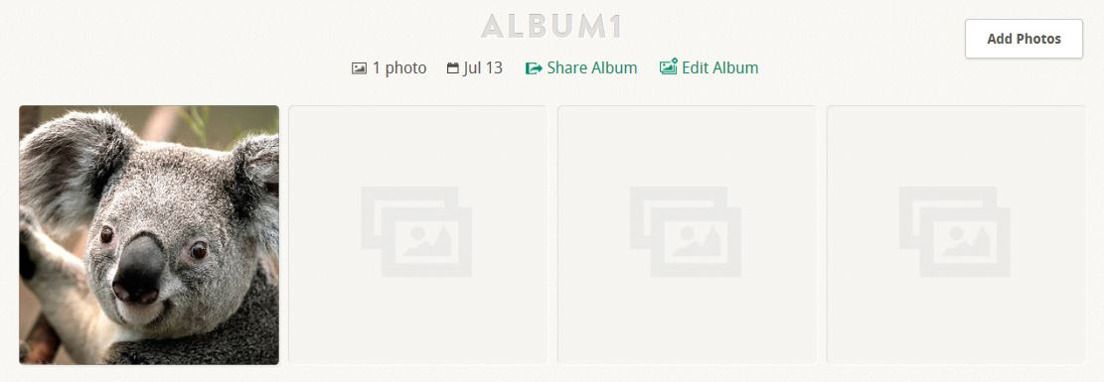
화면 제목 | 컴퓨터 내부 사진 추가 | 화면 기능 | 컴퓨터 내부에 저장된 사진으로 업로드한다
이전 페이지 | 컴퓨터 내부 사진 추가
Description
1 | 컴퓨터 내부에 저장된 사진을 선택하면 선택된 사진이 화면에 보여진다
2 | 버튼을 클릭하면 사진을 업로드 할 수 있다.
3 | 사진을 업로드하면 3번 화면과 같이 사진이 추가된 것을 확인할 수 있다.
4
5
1
2
3
4

Slide 21
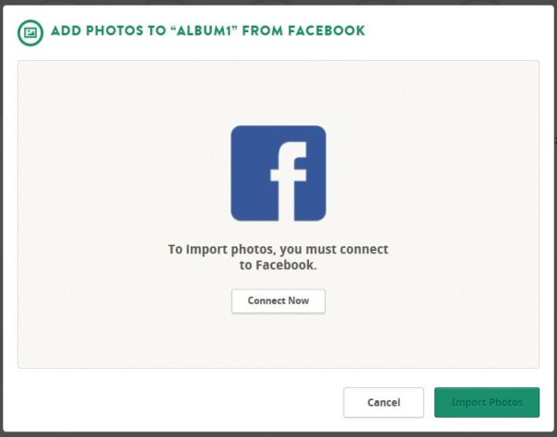
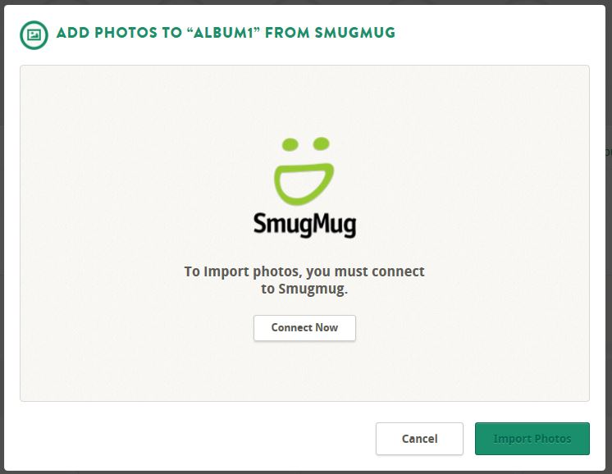
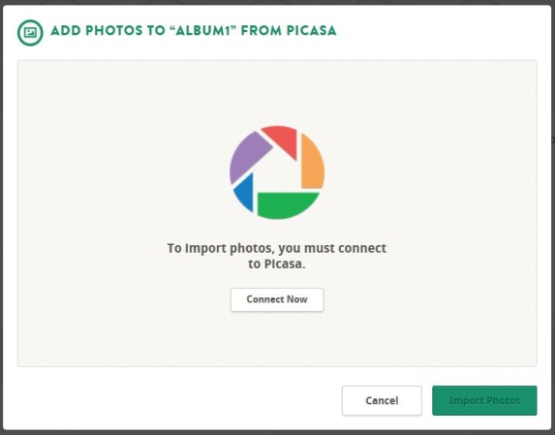
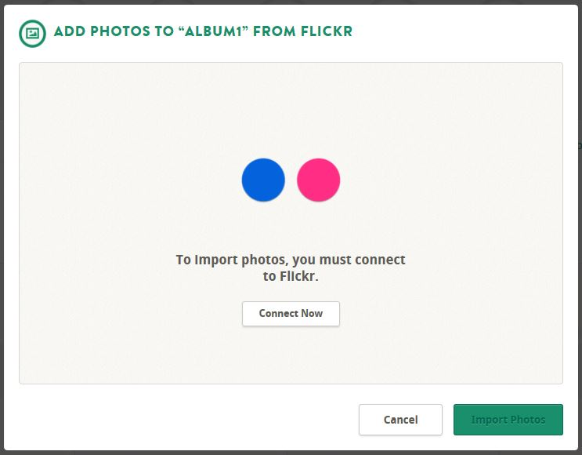
화면 제목 | 이외 사진 추가 방법 | 화면 기능 | 컴퓨터 내부 저장 사진 이외 방법으로 업로드
이전 페이지 | 앨범 메뉴
Description
1 | FaceBook과 연동하여 사진을 게시한다
2 | Smugmug와 연동하여 사진을 게시한다
3 | Picasa와 연동하여 사진을 게시한다
4 | Flickr와 연동하여 사진을 게시한다
5
1
2
3
4

Slide 22
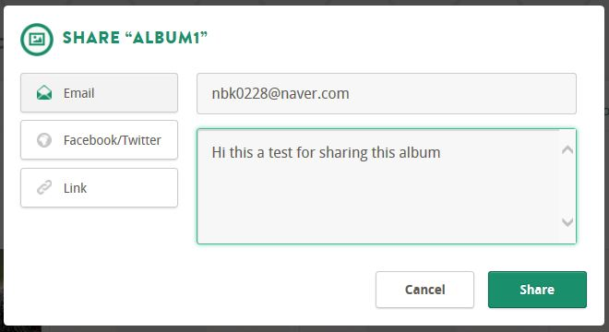
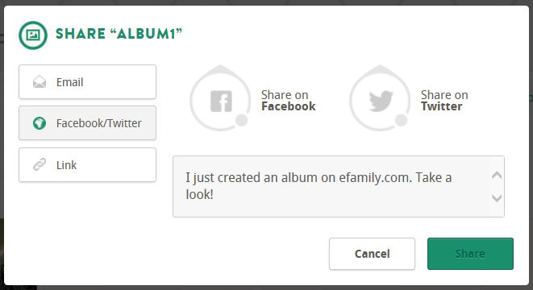
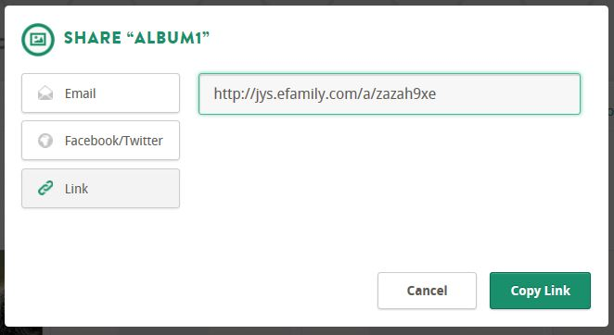
화면 제목 | 앨범 공유 | 화면 기능 | 앨범을 다른 SNS, 이메일, link로 공유한다
이전 페이지 | 앨범 메뉴의 앨범 공유하기 버튼
Description
1 | 이메일 버튼을 클릭하면 작성된 이메일로 앨범을 공유할 수 있다
2 | FaceBook이나 Twitter로 앨범을 공유할 수 있다
3 | Link 방식으로 앨범을 공유할 수 있다.
4
5
1
2
3
4

Slide 23
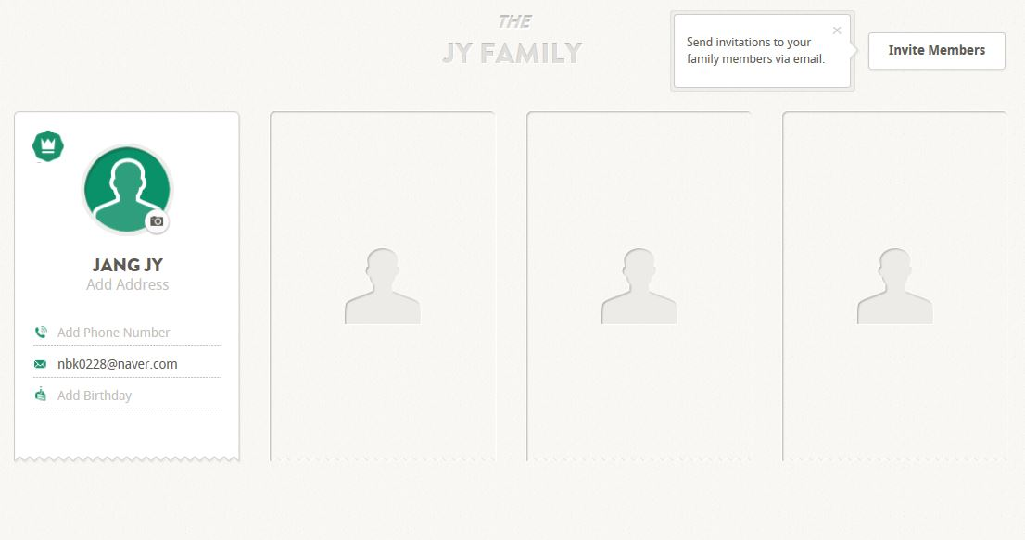
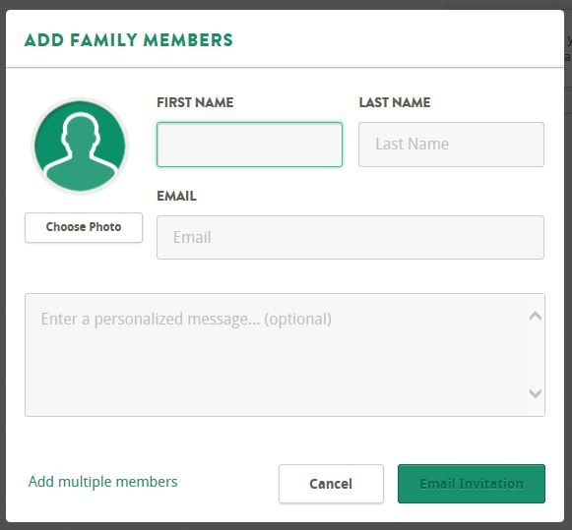
화면 제목 | Member 메뉴 | 화면 기능 | 멤버를 확인할 수 있다
이전 페이지 | 없음
Description
1 | 현재 초대된 멤버에 대한 정보를 확인할 수 있다
2 | 버튼을 클릭하면 멤버를 초대할 수 있다.
3 | 2번 버튼을 클릭하면 초대할 멤버에 대한 정보를 입력하는 화면이 제공된다
4 | 초대할 멤버의 이름을 입력한다
5 | 초대할 멤버의 이메일 주소를 입력한다
6 | 초대할 멤버에게 보낼 메시지 내용을 입력한다
7 | 버튼을 클릭하면 초대 이메일이 전송된다
2
1
3
4
5
6
7

Slide 24
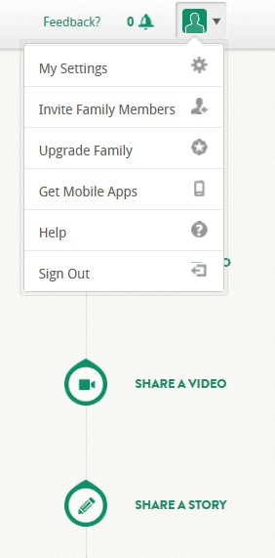
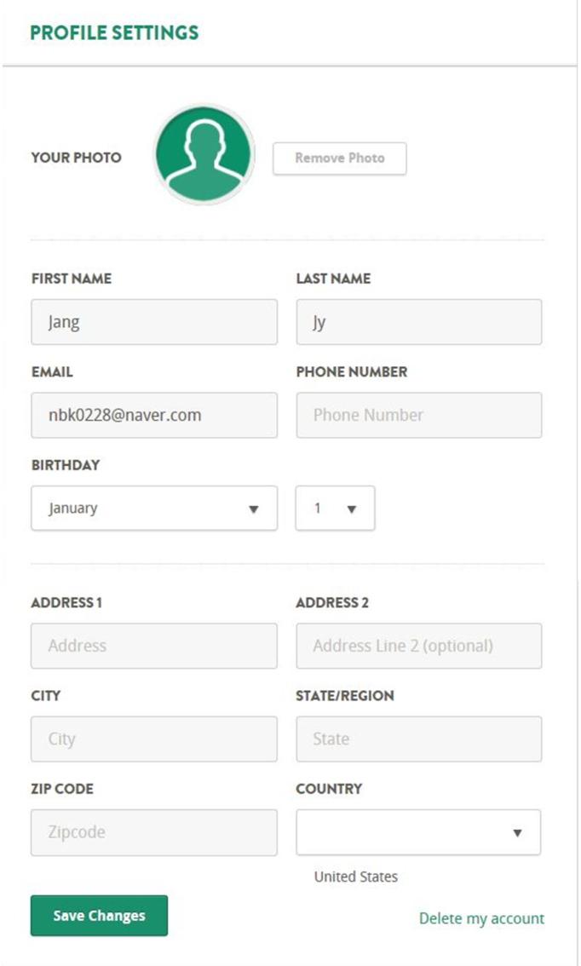
화면 제목 | 기타 메뉴 | 화면 기능 | 기타 설정 및 기능을 관리한다
이전 페이지 | 없음
Description
1 | 현재 사용자의 프로필 정보에 대한 수정을 진행할 수 있다 (이름, 이메일, 전화번호, 생일, 주소, 도시, 주, 나라 등을 설정할 수 있다)
2 | 멤버 초대란을 클릭하면 멤버를 초대하는 화면으로 이동한다
3 | Upgrade Family 버튼을 클릭 하면 유료 서비스를 통한 추가 서비스를 제공 받을 수 있다
4 | Get Mobile Apps 란을 클릭 하면 Mobile app을 다운 받을 수 있는 화면으로 이동한다
5 | Help 버튼을 클릭하면 간략한 질문에 대한 도움말이 제공되어 있는 화면으로 이동한다
6 | Sign Out란을 클릭하면 로그아웃된다.
1
1
2
3
4
5
6

Slide 25
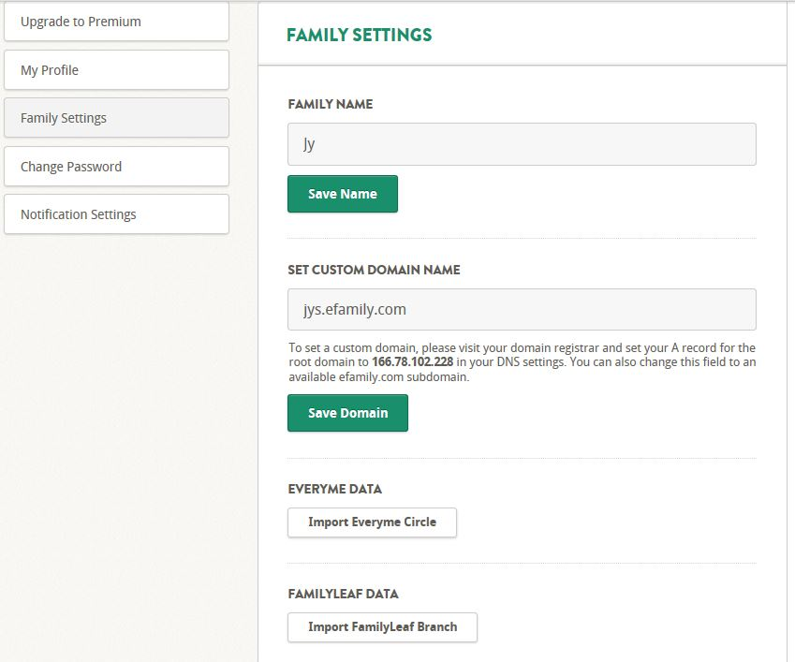
화면 제목 | 패밀리 세팅 | 화면 기능 | 가족 정보에 대한 정보를 수정한다
이전 페이지 | 없음
Description
1 | Family setting란을 클릭하면 가족 정보에 대한 정보를 수정할 수 있다
2 | 가족의 이름을 수정할 수 있다 아래 Save Name 버튼을 클릭하면 수정이 진행된다
3 | Domain 이름에 대한 수정을 진행할 수 있다 아래 Save Domain 버튼을 클릭하면 진행
4 | 자료를 EVERYME나 FAMILYLEAF BRANCH에 import를 진행할 수 있다.
5
1
2
3
4

Slide 26
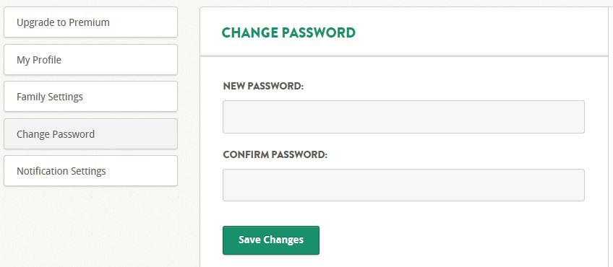
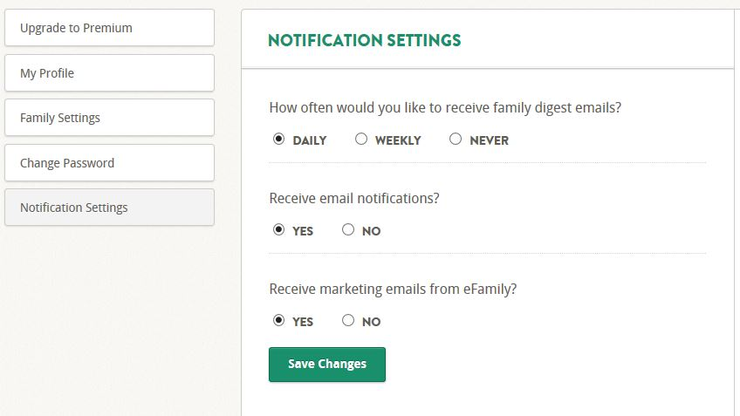
화면 제목 | 기타 수정 | 화면 기능 | 비밀번호 및 공지에 대한 설정을 진행
이전 페이지 | 없음
Description
1 | Change Password란을 클릭하면 비밀번호 변경을 진행한다
2 | Notification Settings란을 클릭하면 공지 빈도나 기타 설정을 진행할 수 있다
3 | 비밀번호와 비밀번호 재입력을 진행하고 버튼을 클릭하여 비밀번호를 수정한다
4 | 이메일로 Family Leaf 관련 공지를 얼마나 자주 공지 받을 것인지를 설정한다
5 | 이메일 공지를 수령할 것인지를 설정한다
6 | 마케팅 관련 이메일을 수령할 것인지를 설정한다
1
3
4
2
5
6
7

